Slide 1
Hoofdstuk 3
Paragraaf 4: Dieren bewegen

Slide 2
Wat gaan we doen vandaag?
Paragraaf 4
Maken paragraaf 4

Slide 3
Gewervelde dieren
Dieren met een wervelkolom noemen we gewervelde dieren
Het skelet van een gewerveld dier lijkt op ons skelet → hetzelfde bouwplan

Slide 4
Twee soorten gewervelden
Beweging van links naar rechts met de wervelkolom (vissen, kronkelaars en kruipers)
https://www.youtube.com/watch?v=5rcbXiHHeAc
Op en neergaande beweging met de wervelkolom (vogels en zoogdieren)

Slide 5
Waardoor ga je sneller lopen op poten?
Bij kronkelen en kruipen weerstand door buik die over grond wrijft
Bij poten → mindere weerstand → sneller kunnen voortbewegen

Slide 6
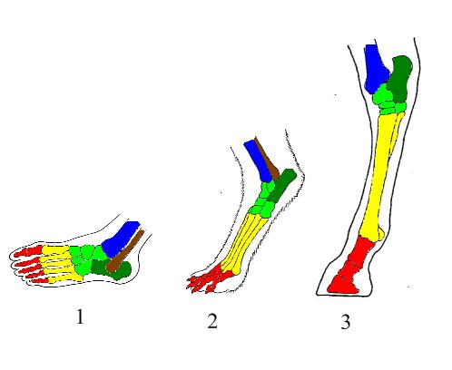
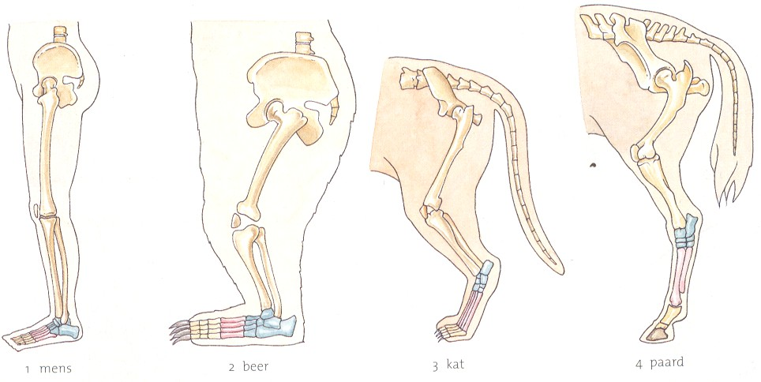
Bouwplan komen verschillend tot uiting
Topganger
Teenganger
Zoolganger

Slide 7
Huiswerk dinsdag
Paragraaf 1-4 af
Leren paragraaf 1-4

